Slide 1
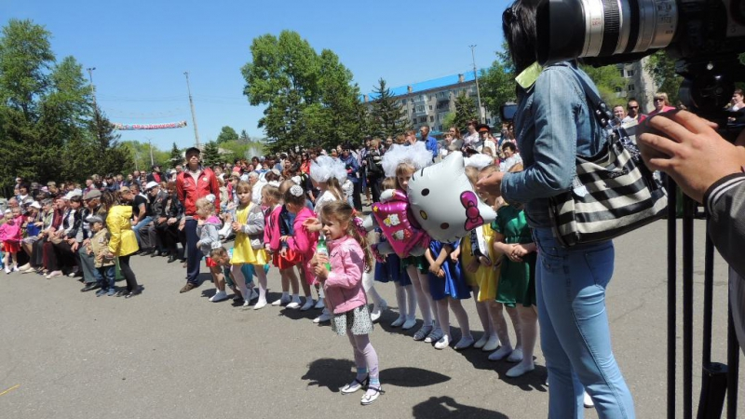
Муниципальное общеобразовательное автономное учреждение средняя общеобразовательная школа № 1
городского округа города Райчихинска
Амурской области
г.Райчихинск 2019 год
Демография
Тема «Демографические проблемы города Райчихинска»
Выполнила:
Обучающаяся 10 класса
Робан Анастасия
Руководитель:
Ершова.Т.А

Slide 2
Актуальность: выбранная мной тему можно выразить в следующих словах: «Без населения нет будущего».
Цель работы: проанализировать демографическую ситуацию в городе Райчихинске.
Задачи исследования:
1.Провести анкетирование среди обучающихся 9-11классов школы, опросить жителей города. Проанализировать и сделать выводы.
2.Собрать и обработать информацию.
3.Составить демографический портрет г.Райчихинска по основным демографическим показателям..

Slide 3
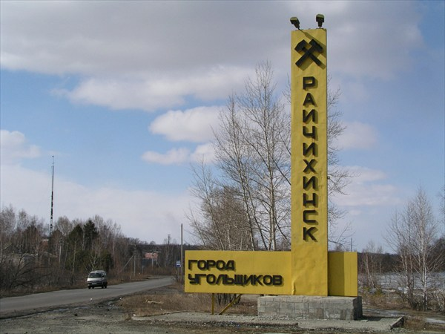
Методы и методика исследования:
1. Анализ архивных, литературных и интернет источников.
2. Анкетирование .Опрос.
3. Систематизация и обобщение.
4. Сравнение и сопоставление.
Объект исследования: население города.
Предмет исследования: численность населения ,рождаемость, миграция, причины смертности города Райчихинска.
Гипотеза: население города имеет свои демографические особенности.

Slide 4
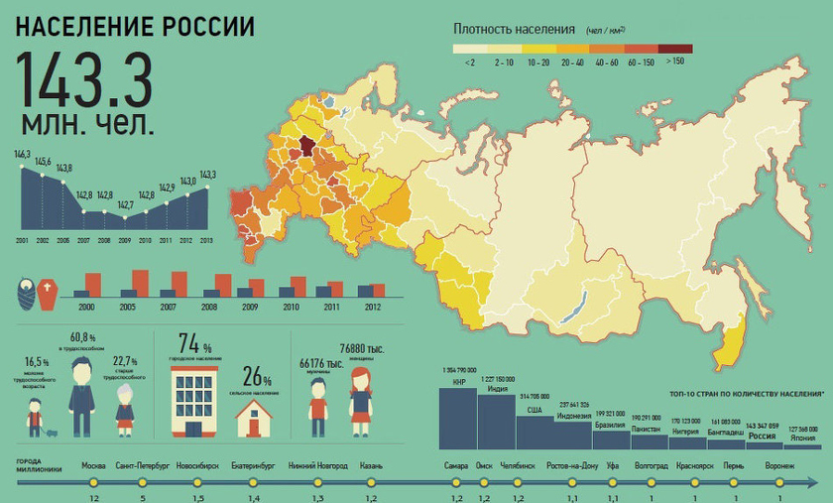
Численность населения
Демография – наука о народонаселении, о его изменениях; исследует численность населения, его географическое распределение и состав, процессы воспроизводства населения.
На 1 января 2019 года по численности населения город Райчихинск находился на 724 месте из 1113 городов Российской Федерации.

Slide 5
.
Вывод:
Из показателей, данных диаграммы за 10 лет численность населения снизилось на 5230 человек.
Результаты анкетирования среди обучающихся 9-11 классов
Причины снижения численности населения в г.Райчихинск
Миграция -19 обучающихся
Рождаемость-32 обучающихся
Смертность -14 обучающихся

Slide 6
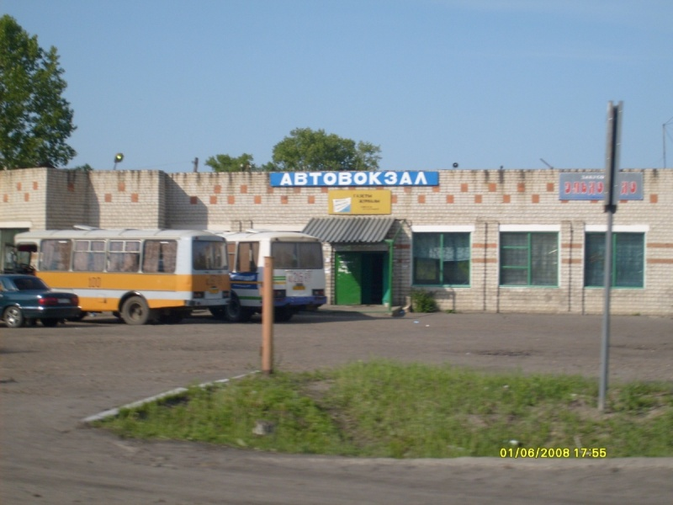
Миграция населения
Миграция населения — это любое территориальное перемещение населения с целью перемены постоянного места жительства или временного пребывания на территории для осуществления учёбы или трудовой деятельности.

Slide 7
Миграционные показатели
г. Райчихинска
Года | Прибыло | Выбыло
2014год | 638 | 790
2015год | 858 | 862
2016год | 692 | 816
2017год | 717 | 825
2018год | 679 | 845
Итог за 5 лет | 3584 | 4138
Вывод: Число прибывших и выбывших людей на территории города в течении пяти лет изменялось, исходя из данных таблицы, число выбывших превышает на 551 человек над числом прибывших.

Slide 8
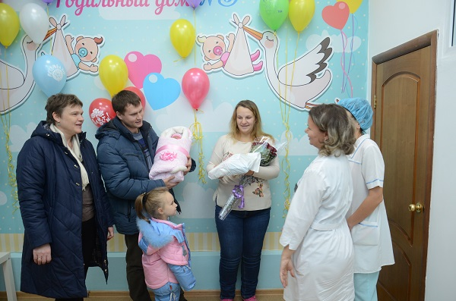
Рождаемость – один из главных компонентов воспроизводства населения.
Рождаемость–демографический термин, определяется как отношение количества рождений за определённый период на 1000 жителей. На 1 февраля 2019 года в России родилось 8488 детей.
В Амурской области 143 ребенка. В городе Райчихинск зарегистрировано 11 новорожденных детей.

Slide 9
Вывод:
В период с 2014г по 2018 год рождаемость в городе Райчихинске сократилась на 1,3% это на 30 новорожденных меньше за пять лет.

Slide 10
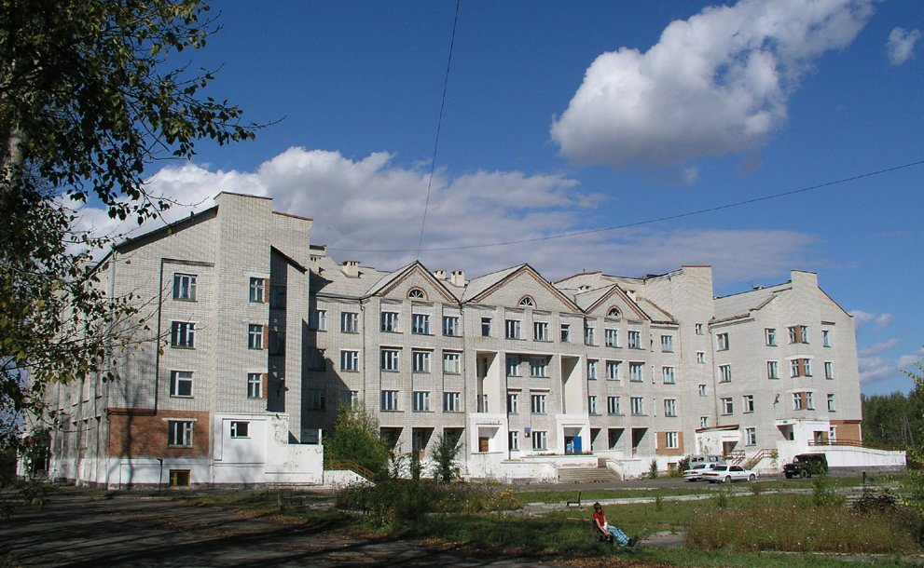
Сме́ртность — статистический показатель, оценивающий количество смертей. В демографии отношение числа умерших к общему числу населения.
Средняя продолжительность жизни россиянина составляет
для мужчин она составила 67,5 лет;
для женщин — 77,64 года.
В Амурской области численность населения на 2018 год упала ниже отметки в 800 тыс. человек. Всего за год потери, по данным Амурстата, составили 2104 человека. Оценка по группе «Здоровье и медицинское обслуживание населения» 67,3 года – ожидаемая продолжительности жизни при рождении.

Slide 11
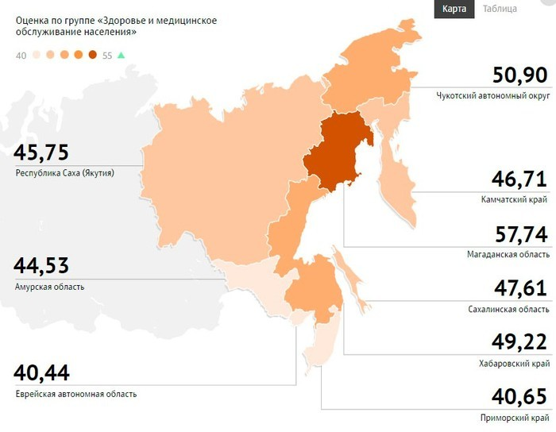
На 10 000 амурчан приходится 55,4 врача. 2 092,3 – количество посещений на одного врача. На 100 000 человек 1 024,5 больничных койки. Доля выездов бригад скорой медпомощи, доезжающих до места вызова в течение 20 минут – 93,4 %. Доля выездов бригад скорой медпомощи, доезжающих до места ДТП в течение 20 минут – 91,4 %.Оценка здоровья по Дальнему Востоку составляет 44,53 это 8 место среди других регионов.

Slide 12
Показатели причин смирности населения г. Райчихинск
имеют:
Наименование показателя
 | 2014 | 2015 год | 2016 год | 2017 год | 2018год
Смертность населения, в том числе: | (265чел ) | (224чел) | (237 чел) | (249чел) | (235чел)
Смертность населения от болезней системы кровообращения, в том числе: | 137 | 134 | 132 | 130 | 128
Смертность населения от новообразований, в том числе от злокаче­ственных, в том числе: | 32,3 | 31.4 | 29.8 | 28,3 | 27,1
Смертность населения от туберкулеза, в том числе: | 6,1 | 5.9 | 5.8 | 5.7 | 4,9
Младенческая смерт­ность | 3,4 | 3,2 | 2,9 | 1,6 | 1,3
Прочие болезни(в том числе смертности при ДТП, убийство) | 87,1 | 50,2 | 67 | 89 | 74

Slide 13
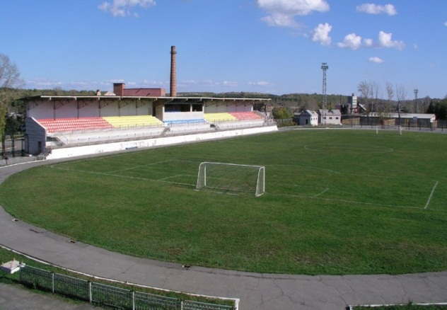
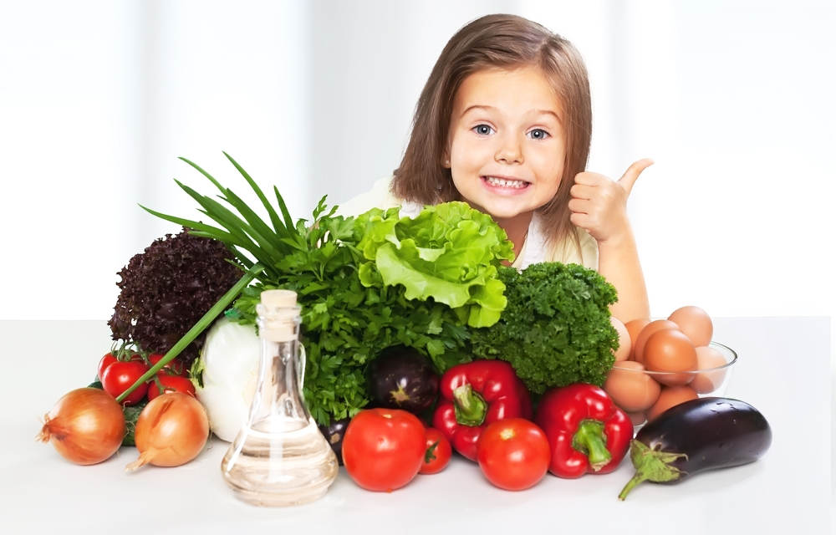
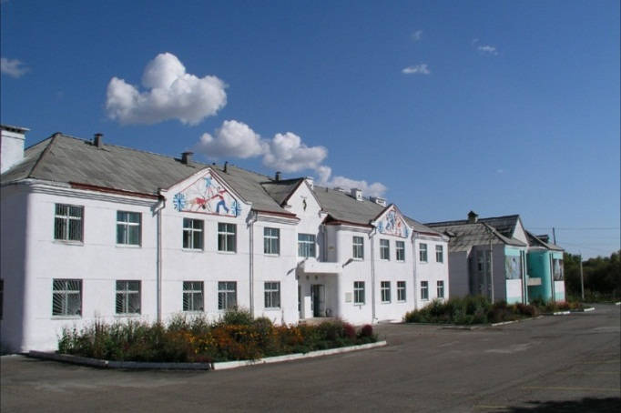
Здоровье – это не только отсутствие болезней, а физическая, социальная, психологическая гармония человека, доброжелательное, спокойное отношение с людьми, с природой и самим собой.
Для увеличения продолжительности жизни, достаточно лишь вести здоровый образ жизни.
Соблюдать рациональный режим питания.
Систематически заниматься физическими упражнениями.
Использовать эффективные системы закаливания.
Правильно питаться.
Сохранять и поддерживать благоприятную обстановку в коллективе и семье.
Отказаться от вредных привычек.
Б У Д Ь Т Е З Д О Р О В Ы !

Slide 14
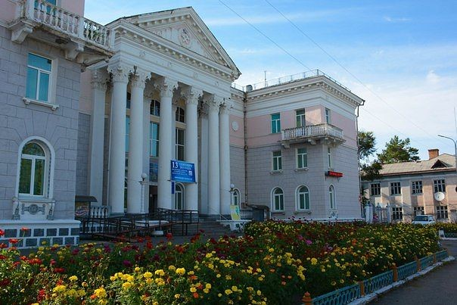
Заключение.
1.Численность населения города в период с 2009 по 2018 год число жителей города сократилась на 5230 жителей .
2.Самое большое число выбывших в 2015году,что отразилось на рождаемости детей.
3. В период с 2014г по 2018 год рождаемость в городе Райчихинске сократилась на 1,3% это на 30 новорожденных меньше.
4.Основной причиной смертности являются заболевания органов кровообращения 54%, онкология 11,4%.

